Slide 1



Проектирование сетевой фабрики на основе VxLAN EVPN
Дизайн сетей ЦОД

Slide 2


Меня хорошо видно
& слышно?

Slide 3
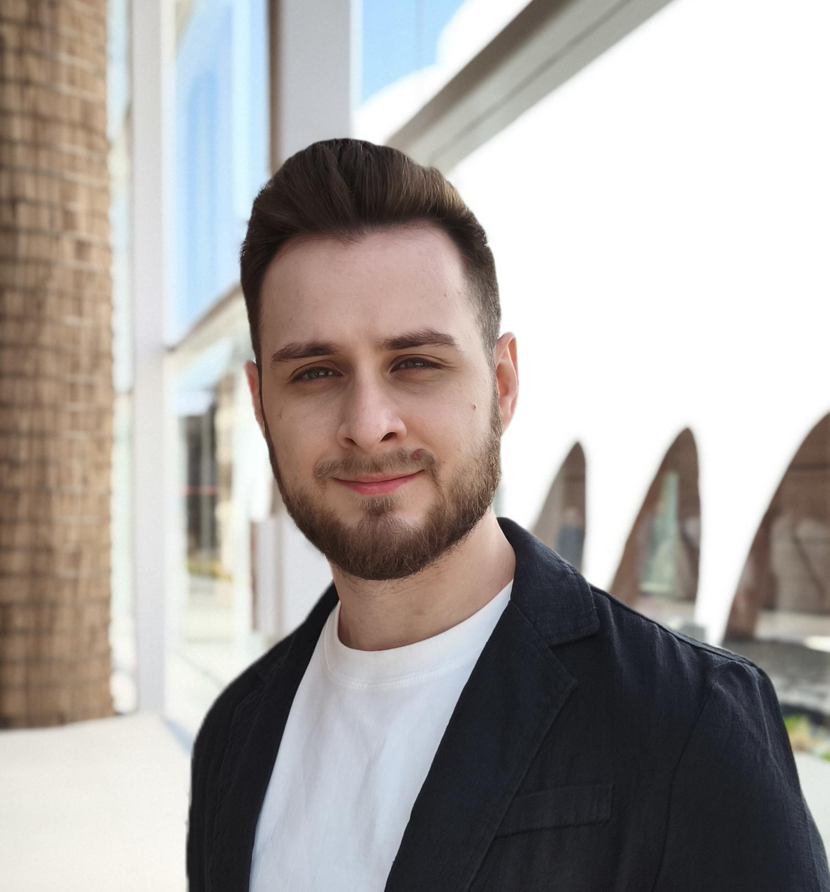
Защита проекта
Тема: Проектирование сетевой фабрики на основе VxLAN EVPN
Димир Асланов
«НИЖФАРМ» Супервайзер группы компьютерных сетей

Slide 4
План защиты
Цель и задачи проекта
Какие технологии использовались
Что получилось
Выводы
Вопросы и рекомендации

Slide 5
Цель и задачи проекта
Цель проекта: спроектировать и реализовать отказоустойчивую L2-сетевую фабрику ЦОД на базе VXLAN EVPN с использованием Cisco Nexus 9000, обеспечивающую масштабируемое расширение L2-сегментов и централизованную маршрутизацию и фильтрацию трафика на внешнем межсетевом экране.
1. | Спроектировать архитектуру фабрики: Разработать топологию Leaf–Spine на базе Cisco Nexus 9000 Обеспечить отказоустойчивость (ECMP, vPC) и схему подключения FW
2. | Реализовать Underlay-сеть: Настроить IP-фабрику на базе OSPF Обеспечить IP-доступность между VTEP (Loopback-интерфейсы)
4. | Интегрировать межсетевой экран Обеспечить терминацию всех VLAN на FW Реализовать прохождение всего межсегментного трафика через FW
5. | Провести тестирование и валидацию Проверить L2-связность и работу через FW Подтвердить отказоустойчивость фабрики при сбоях
3. | Реализовать Overlay VXLAN EVPN (L2): Настроить VXLAN EVPN с использованием BGP EVPN Реализовать растяжение VLAN (L2VNI) и распространение MAC-адресов

Slide 6
Какие технологии использовались
1. | OSPF (Underlay) Почему: Простота настройки и отладки Быстрая сходимость Подходит для лабораторной и прод-среды Впечатление: Надёжный и предсказуемый протокол. Хорошо подходит для быстрой реализации IP-фабрики. Для прод. среды больше выбор склоняю к eBGP.
3. | BGP EVPN Почему: Распространение MAC-адресов через control-plane Предсказуемость и снижение BUM-трафика Масштабируемость Впечатление: Более управляемо, чем flood-and-learn Удобная диагностика через BGP Сложнее в начальной настройке
4. | vPC Почему: Отказоустойчивое подключение хостов и FW Впечатление: Имеет нюансы с VXLAN (VTEP, secondary IP)
2. | VXLAN EVPN (L2 Overlay) Почему: Масштабируемое расширение L2 без ограничений VLAN Control-plane через EVPN вместо flood-and-learn Стандарт де-факто для современных фабрик ЦОД Впечатление: Гибкая и масштабируемая технология Требует понимания EVPN (Type-2, BUM, VTEP)
5. | Централизованная маршрутизация через FW Почему: Упрощение контроля и соответствие требованиям безопасности Впечатление: Ограничивает масштабируемость по сравнению с distributed L3

Slide 7


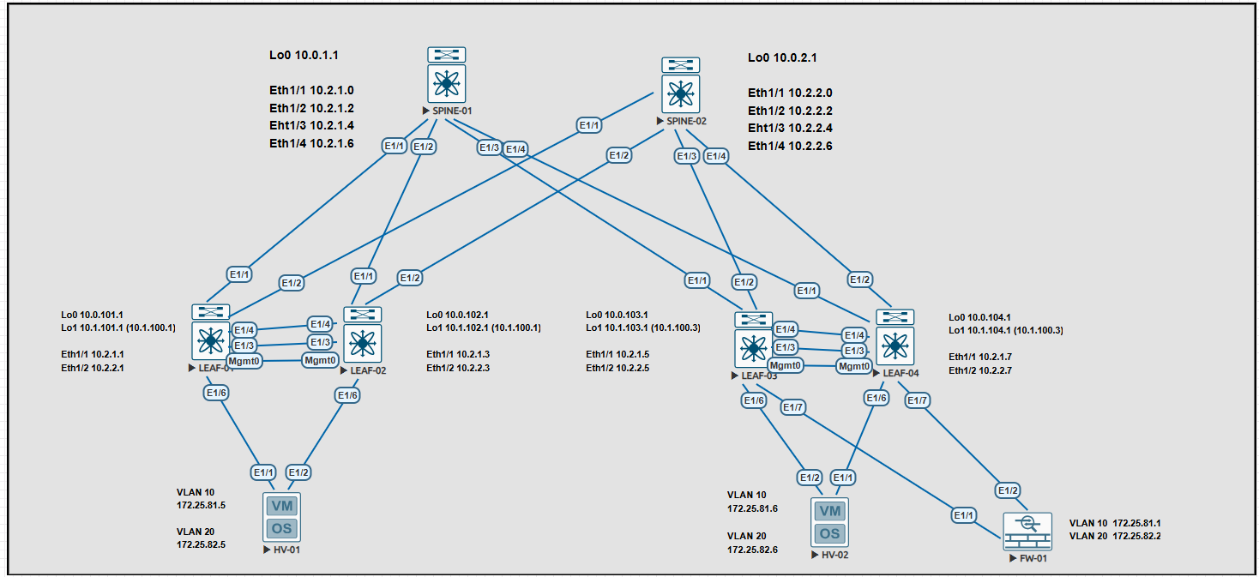
Что получилось
https://github.com/dimir-aslanov/otus-dc-network-design/tree/main/labs/project
Спроектировать архитектуру фабрики
Underlay (OSPF)
Overlay VXLAN EVPN (L2)
Интегрировать межсетевой экран

Slide 8
Выводы
1. | Цель проекта была достигнута в полном объёме. Реализована L2-фабрика на базе VXLAN EVPN с централизованной маршрутизацией через межсетевой экран, а также выполнены все поставленные задачи, включая настройку underlay, overlay и отказоустойчивости.
2. | Трудностей не возникло, всё получилось согласно пройденным урокам.
3. | Проект является следствием из лабораторных работ.
4. | 7/10 – проект оказался полезным, так как позволил закрепить знания на практике и привязать лабораторные сценарии к реальной архитектуре ЦОД.
5. | Ключевые вопросы закрыты
6. | Планирую развивать компетенции через практическую реализацию аналогичных решений в реальных кейсах

Slide 9

Спасибо за внимание!

Slide 10


